Slide 1

R
Rutas Seguras
PLATAFORMA INTEGRAL PARA
Rutas Seguras
Constanza Reyes
Chris Bugman
Sebastian Delso
Juan Gana
Transporte Escolar

Slide 2
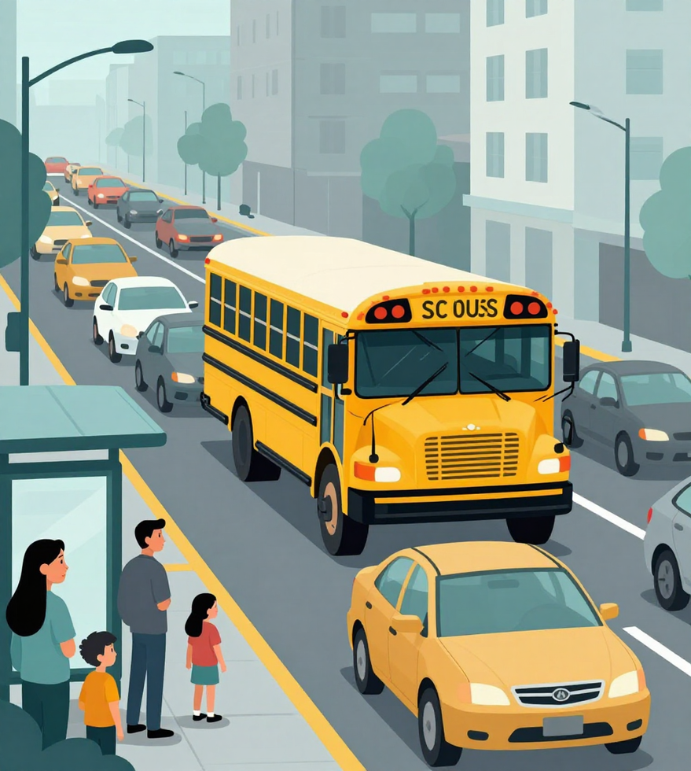
El Problema Actual
El transporte escolar presenta una falta de visibilidad y control durante el traslado de los estudiantes.
  El apoderado no sabe dónde está el furgón.
  No tiene confirmación inmediata del abordaje o entrega.
  El conductor necesita herramientas para gestionar su recorrido.
  El colegio carece de una visión centralizada del proceso.
El problema central es la falta de información en tiempo real y trazabilidad del traslado escolar

Slide 3

Nuestra Solución
Rutas Seguras
Una plataforma que conecta a todos los actores del transporte escolar en un solo sistema
Panel Web
Administración y gestión
App Móvil
Apoderados
Conductores
Delegados
Backend
Centraliza y conecta toda la información
Propuesta de valor: Mayor seguridad, comunicación y control durante todo el recorrido

Slide 4
Objetivo
Objetivo general
Mejorar la seguridad y gestión del transporte escolar a traves de una plataforma integrada con información y comunicación en tiempo real.
Objetivos específicos
  Seguridad: Identificación biometrica y registro de eventos.
  Organización: Gestion de conductores, furgones y rutas.
  Comunicación: Notificaciones entre los actores del sistema.
  Control: Información centralizada y trazabilidad del traslado.

Slide 5





Usuarios del Sistema
¿Quiénes utilizan Rutas Seguras?
Administrador
Gestiona rutas, conductores, apoderados, furgones y permisos.
Estudiante
Beneficiario principal del sistema de transporte.
Apoderado y Delegado
Administra a sus hijos, consulta el seguimiento y autoriza delegados.
Delegado
Persona autorizada para recibir o entregar al estudiante.
Conductor
Gestiona su ruta, registra abordajes y reporta incidencias.

Slide 6
¿Cómo Funciona Rutas Seguras?
  Configuración
  Inicio de Ruta
  Abordaje
  Seguimiento
  Entrega
  Final
Administrador configura rutas y asignaciones.
Conductor inicia el recorrido.
El estudiante se identifica mediante dato biométrico o QR como método de respaldo.
Apoderado consulta el estado del traslado.
Estudiante es entregado al apoderado o delegado autorizado.
Se registra el cierre de la ruta.

Slide 7
Flujo del Apoderado
Desde la aplicacion móvil
1.- Gestiona sus hijos → Consulta y administra la información de los estudiantes
2.- Autoriza un delegado → Registra el RUT de la persona autorizada
3.- Consulta la ruta → Puede revisar el estado del traslado
4.- Recibe notificaciones → Recibe avisos sobre inicio, abordaje, incidentes y entrega
Resultado
El apoderado tiene mayor información y control sobre el traslado de su hijo.

Slide 8
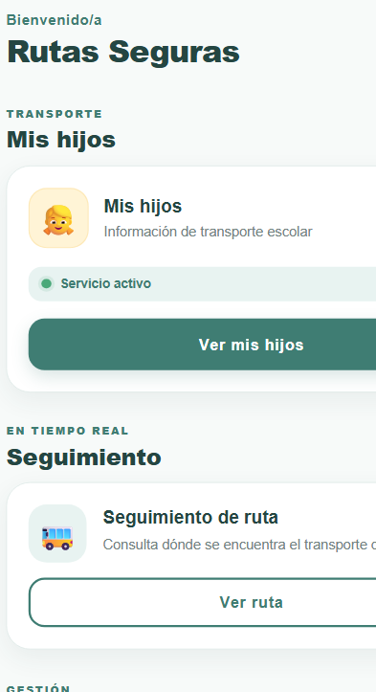
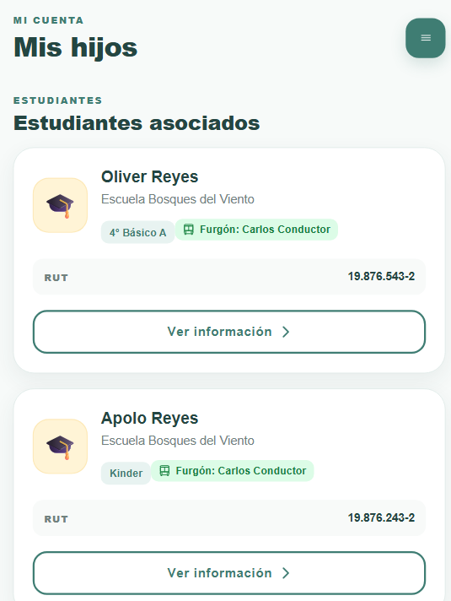
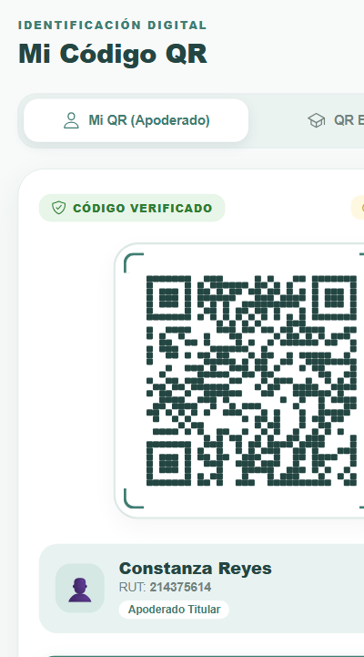

Slide 9
Flujo del Delegado
Una entrega más segura
  - Apoderado: Autoriza a una persona mediante su RUT.
  - Delegado: Crea su propia cuenta.
  - Validación: El sistema verifica que su RUT este autorizado.
  - Vinculación: Se asocia automáticamente con el estudiante autorizado.
  - Entrega: Puede recibir al estudiante y queda registro de la entrega.
Un dato importante de este rol:
El apoderado autoriza, pero el delegado crea su propia cuenta

Slide 10
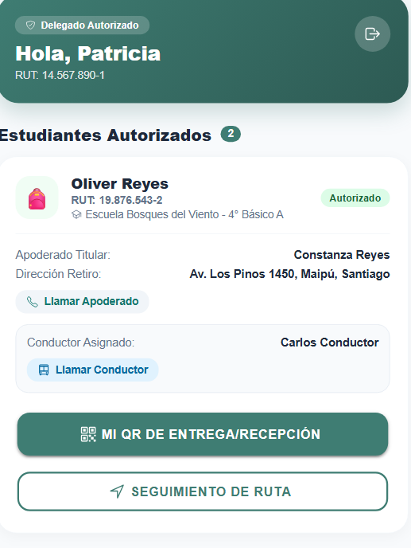
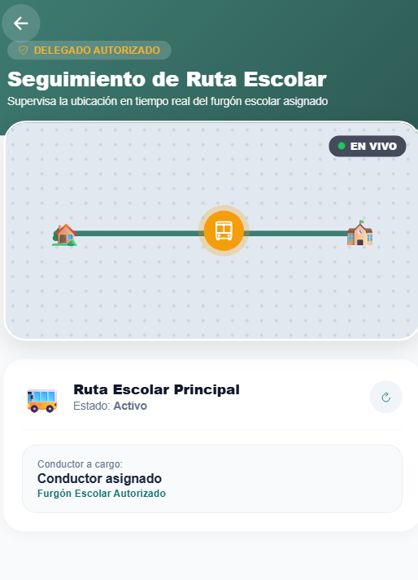
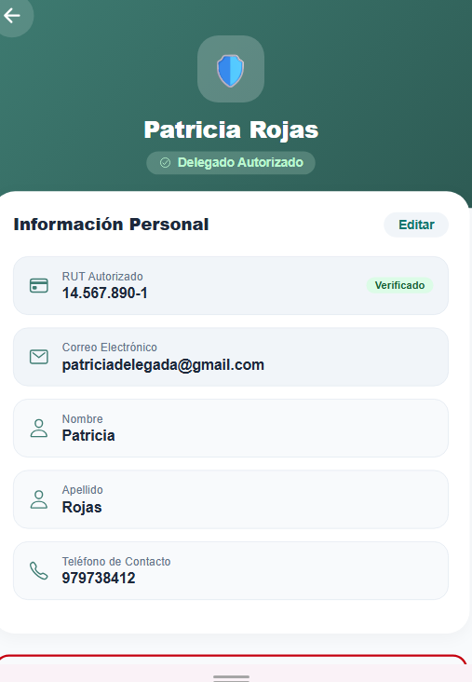

Slide 11
Seguridad y Trazabilidad
Cada estapa queda registrada
Autenticación y roles
Cada usuario accede según sus permisos.
Identificación QR
Permite registrar el abordaje del estudiante.
Notificaciones
Informan sobre eventos importantes durante el recorrido.
Delegados autorizados
La entrega se realiza únicamente a personas previamente autorizadas.
Trazabilidad
Los eventos del recorrido quedan registrados en el sistema.

Slide 12
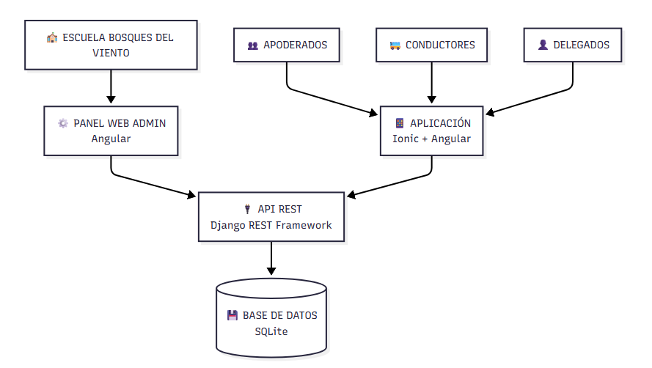
Arquitectura y Tecnologías
Arquitectura
Teconologías usadas:
Mobile: Ionic · Angular · TypeScript · Capacitor
Web: Angular · TypeScript
Backend: Python · Django · Django REST Framework
BD: SQLite
Control de versiones: Git · GitHub

Slide 13
Metodología y Desarrollo
Trabajamos con Scrum
Product Backlog
Definición y priorización de funcionalidades.
Sprints
Desarrollo dividido en ciclos de trabajo.
Sprint Backlog
Tareas seleccionadas para cada Sprint.
Weekly Meeting
Seguimiento del avance e impedimentos.
Sprint Review
Revisión de funcionalidades desarrolladas.
Retrospective
Evaluación y mejora del proceso.

Slide 14
  - Registro e inicio de sesión
  - Gestión de roles y permisos
  - Registro de estudiantes
  - Administración de conductores
  - Gestión de rutas
  - Seguimiento básico
  - Notificaciones básicas
  - Identificación por código QR
  - Geolocalización en tiempo real
Estado Actual

